Slide 1
Praxe v OVB
Jiří Hošna

Slide 2
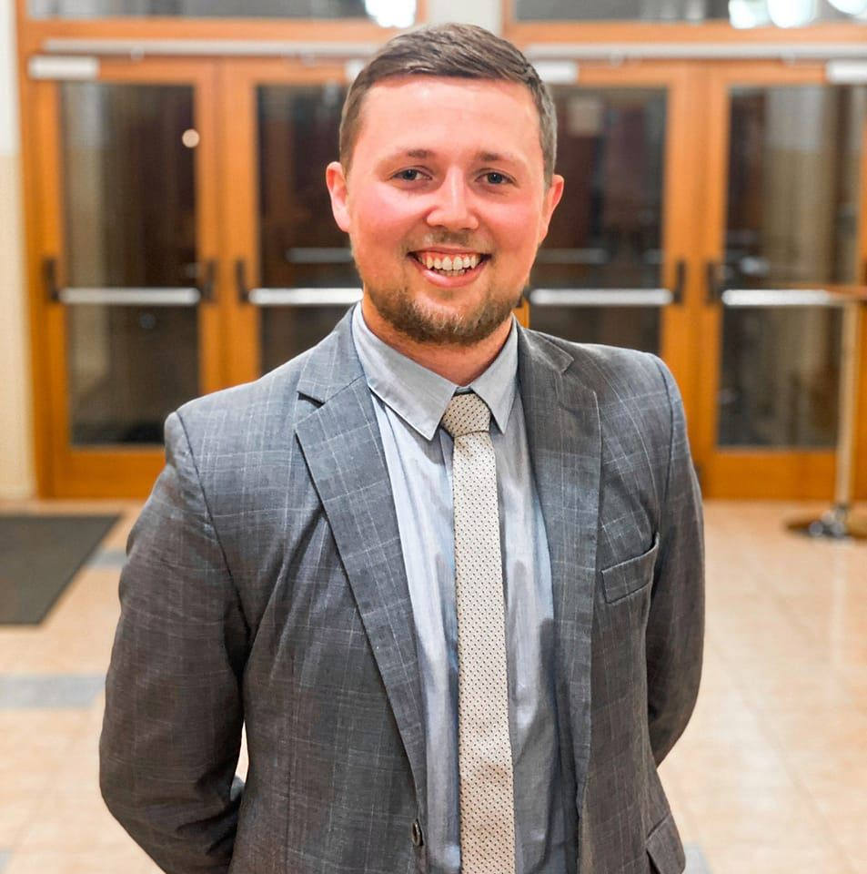
Představení sebe
Jiří Hošna
VR2
04/2020
SPŠ SE Dukelská ČB, ZČU Plzeň, VŠTE České Budějovice
Fotbal, stolní tenis, tenis, hokej, šipky

Slide 3

Historie OVB Allfinanz, a.s.
Založena roku 1970 v Německu, v Kolíně nad Rýnem
Vstup do ČR v roce 1993
Servisní centrum OVB ČR na adrese: V Parku 2343/24, Praha 4
Vstup na německou burzu v roce 2006 demonstruje kapitálovou sílu
1,4 milionů klientů v ČR

Slide 4



OVB Allfinanz, a.s.
OVB = die Objektive Vermögensberatung
Nadnárodní společnost zabývající se analýzou, vyhodnocením a obchodem s informacemi z finančního trhu
Nejstarší a největší společnost svého druhu v Evropě

Slide 5
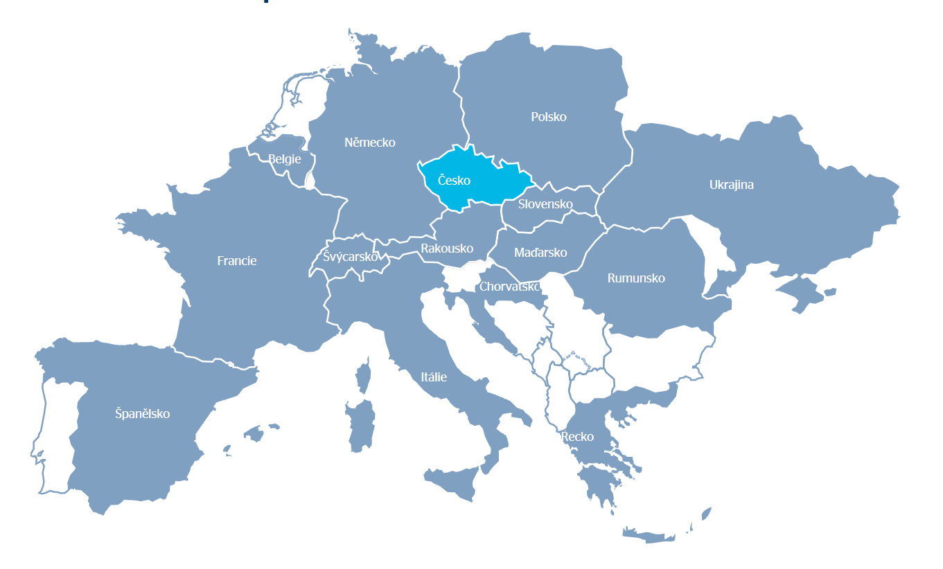
Historie OVB Allfinanz, a.s.
15 zemí v Evropě:
Německo, Rakousko, ČR, SR, Maďarsko, Polsko, Švýcarsko, Španělsko, Francie, Řecko, Itálie, Chorvatsko, Rumunsko, Ukrajina, Belgie

Slide 6
Náplň praxe
Provádění vstupních pohovorů
Přítomnost na přijímacích pohovorech
Zaškolování spolupracovníků v rámci klientské práce
Absolvovaná školení na rozvoj manažerských dovedností
Vytváření finančních analýz a poradenství pro fyzické a právnické osoby
Plánování, controlling a motivování spolupracovníků

Slide 7
Posun během praxe
Splnění personálních podmínek ke kariernímu posunu.
Zlepšení time-managmentu.
Nabytí nových praktických zkušeností z vedení lidí.
Poznání důležitosti lídrovství v praxi.

Slide 8
Závěr
Prostor pro dotazy

